Slide 1
Buone e «cattive» coop
Immagini dall’analisi dei bilanci delle Coop in ER
  Enrico Giovannetti CAPP Dipartimento di Economia Marco Biagi Unimore
  E grazie all’aiuto di:
  Marcello Cappi (coordinatore territoriale di Legacoop Estense MO)
  Davide Battini (Ufficio Finanza Legacoop Estense)

Slide 2
Premessa: quando e perché mi sono occupato di coop?
Agroalimentare-cooperazione
Fondazione Mario Del Monte
Cattiva coop notata subito: inefficienza dei controlli istituzionali (Ufficio del Lavoro e della massima occupazione) marginale per il clima politico culturale
Mutamenti delle regole del mercato Lavoro fine anni ’90 → intermediazione privata nel mercato del Lavoro → crescita delle cattive imprese → crescita delle coop «tossiche»

Slide 3

IL CONTESTO
La lotta alle false cooperative significa colpire imprese che da nord a sud forniscono manodopera a basso costo alle aziende, non versano tasse e contributi e poi svaniscono nel nulla.
Riguarda principalmente appalti nei settori che tradizionalmente fanno largo uso di forza lavoro. Si va dalla logistica ai servizi, fino all’alimentare, alla grande distribuzione e alla meccanica: occorre scardinare un sistema illecito diventato negli anni terreno fertile per caporalato, mafie e grandi evasori.
Solo per le false cooperative questa «battaglia» ha l’obiettivo di aumentare le tutele per gli oltre 100.000 lavoratori che lavorano all’interno di esse e che evadono fisco e contributi per 750 milioni l’anno: si potrebbero garantire allo Stato maggiori entrate per almeno 400 milioni di euro all’anno in tasse e contributi.

Slide 4
Effetti
l’esistenza di cooperative false o spurie, così come lo sfruttamento dei lavoratori, oltre che compromettere la reputazione delle imprese cooperative vere, determina una situazione oggettiva di illegalità e concorrenza sleale.

Slide 5
Buone o cattive imprese o buone e cattive istituzioni?
Un esempio paradigmatico è l'industria di lavorazione delle carni … in cui le con­dizioni di lavoro sono peggiorate a tal punto da indurre un legislatore reattivo come quello tedesco a prevedere che il titolare dell'impresa «può consentire ai lavoratori dipendenti di lavorare nell'area della macellazione … solo in esecuzione di rapporti di lavoro che intrattengono con lui. Egli non può permettere a lavoratori autonomi di lavorare in queste aree. Un terzo non può impiegare lavoratori o lavoratori autonomi in queste aree e non può assegnare lavo­ratori temporanei alle aree stesse» - così l'art. 6, comma 2°, della Legge sulla garanzia dei diritti dei lavoratori nell'industria della carne del 17 luglio 2017.
La Corte Costituzionale tedesca, nella sentenza n. 1 BvR 2888/20 del 1° giugno 2022, ha dichiarato inammissibile la questione di incostituzionalità della legge. Sono stati pertanto vietati tutti gli accorgimenti giuslavoristici con i quali i costi del monopsonio erano stati traslati sui dipendenti.
L.Luisetto, L.Nogler, «Monopsonio e lavoro», Economia & Lavoro, LV/IL 2024, 1; p.64

Slide 6
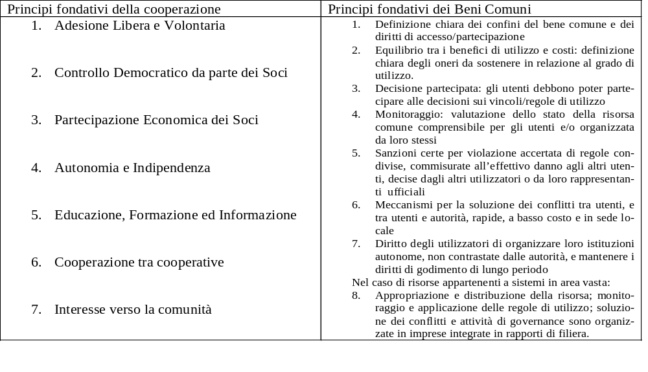
Principi della cooperazione e costruzione dei Beni Comuni
Fonte: (E.Ostrom 2006)

Slide 7


Slide 8
Un esercizio sulla performance delle coop in ER: settori della produzione e lavoro, dei servizi e coop sociali
Immagini della cooperazione in ER attraverso la lente dei bilanci AIDA

Slide 9
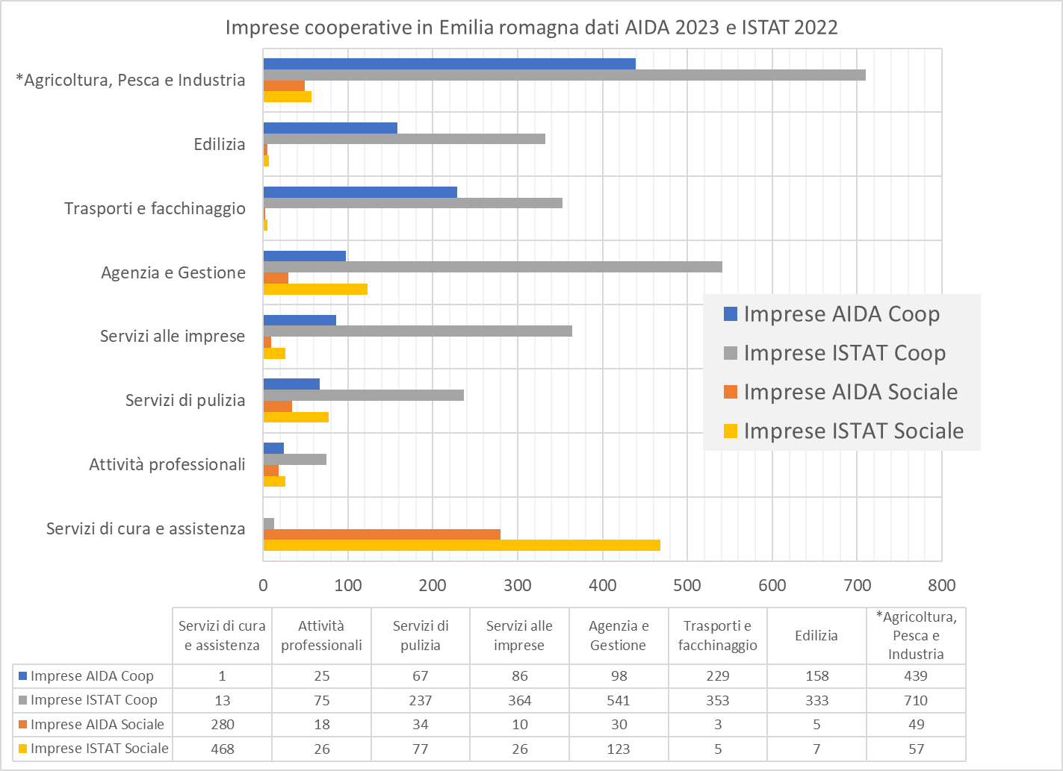
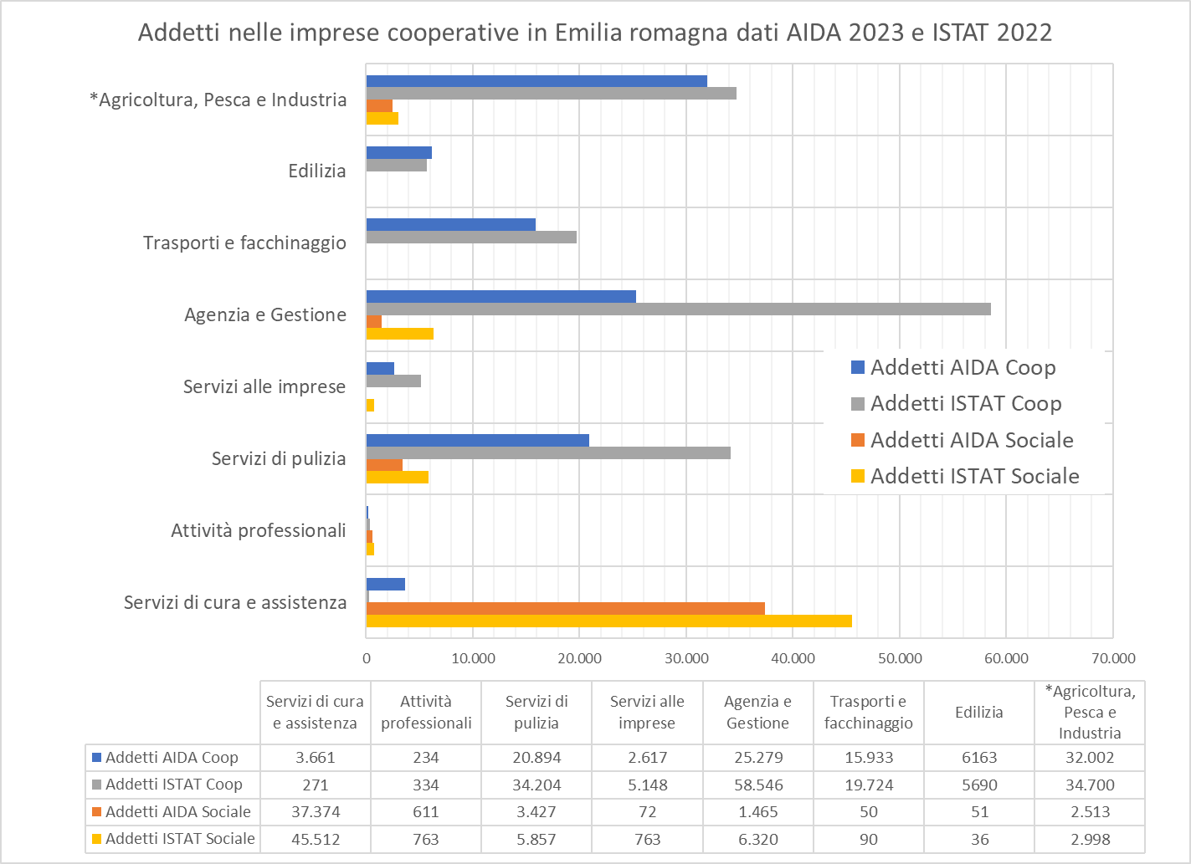
Imprese e addetti delle cooperative in ER
Dati archivi ISTAT 2022 - AIDA 2023 - MISE
* L’ISTAT non considera le imprese e gli addetti del settore agricoltura in senso stretto e del settore della pesca. Ai dati ISTAT è stata aggiunta la stima della presenza delle coop in queste attività
che vede 232 imprese cooperative nei settori 01 (agricoltura e allevamento) e 03 (Pesca) con circa 18600 addetti in totale. In questi settori le coop sociali sono 10 con circa 600 addetti

Slide 10
Le imprese cooperative in Emilia Romagna
(archivio bilanci AIDA)
Imprese Totali 1.555
Addetti Totali 152.798

Slide 11
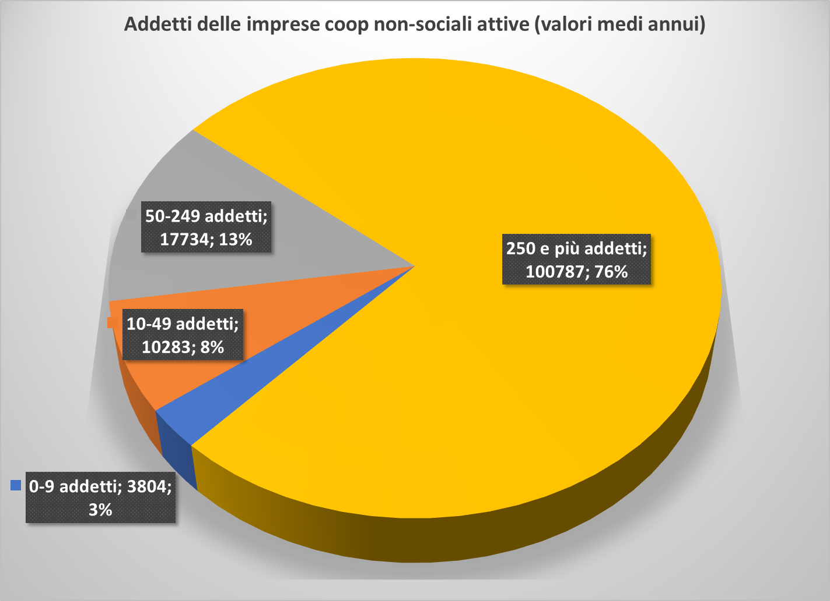
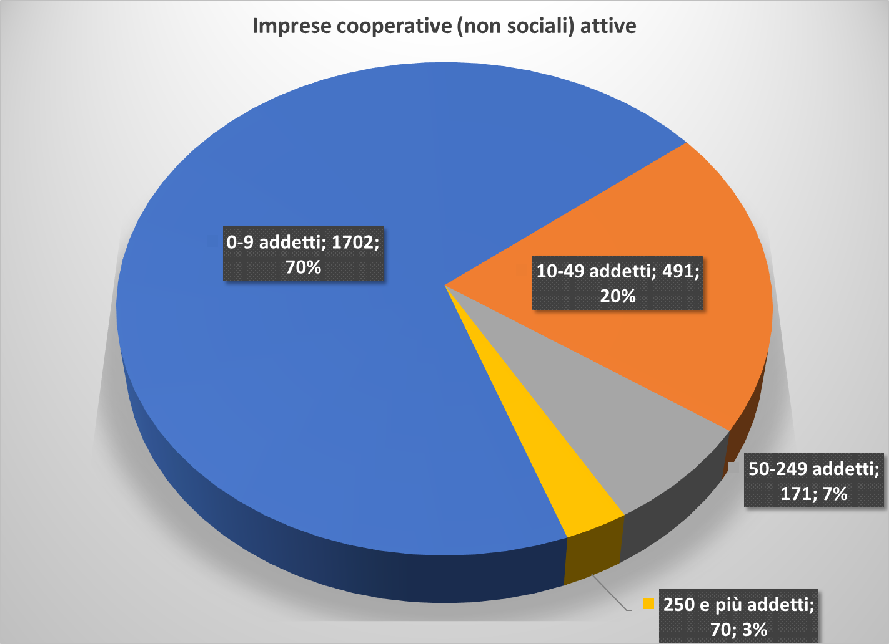
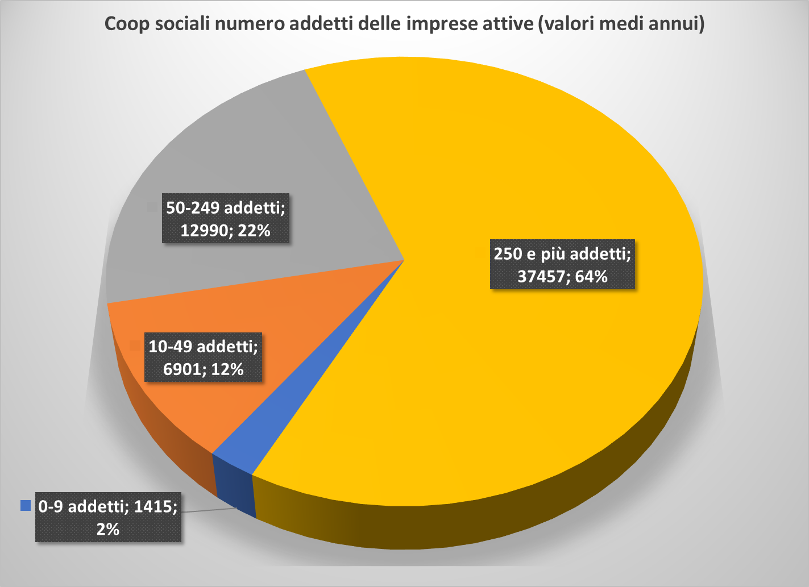
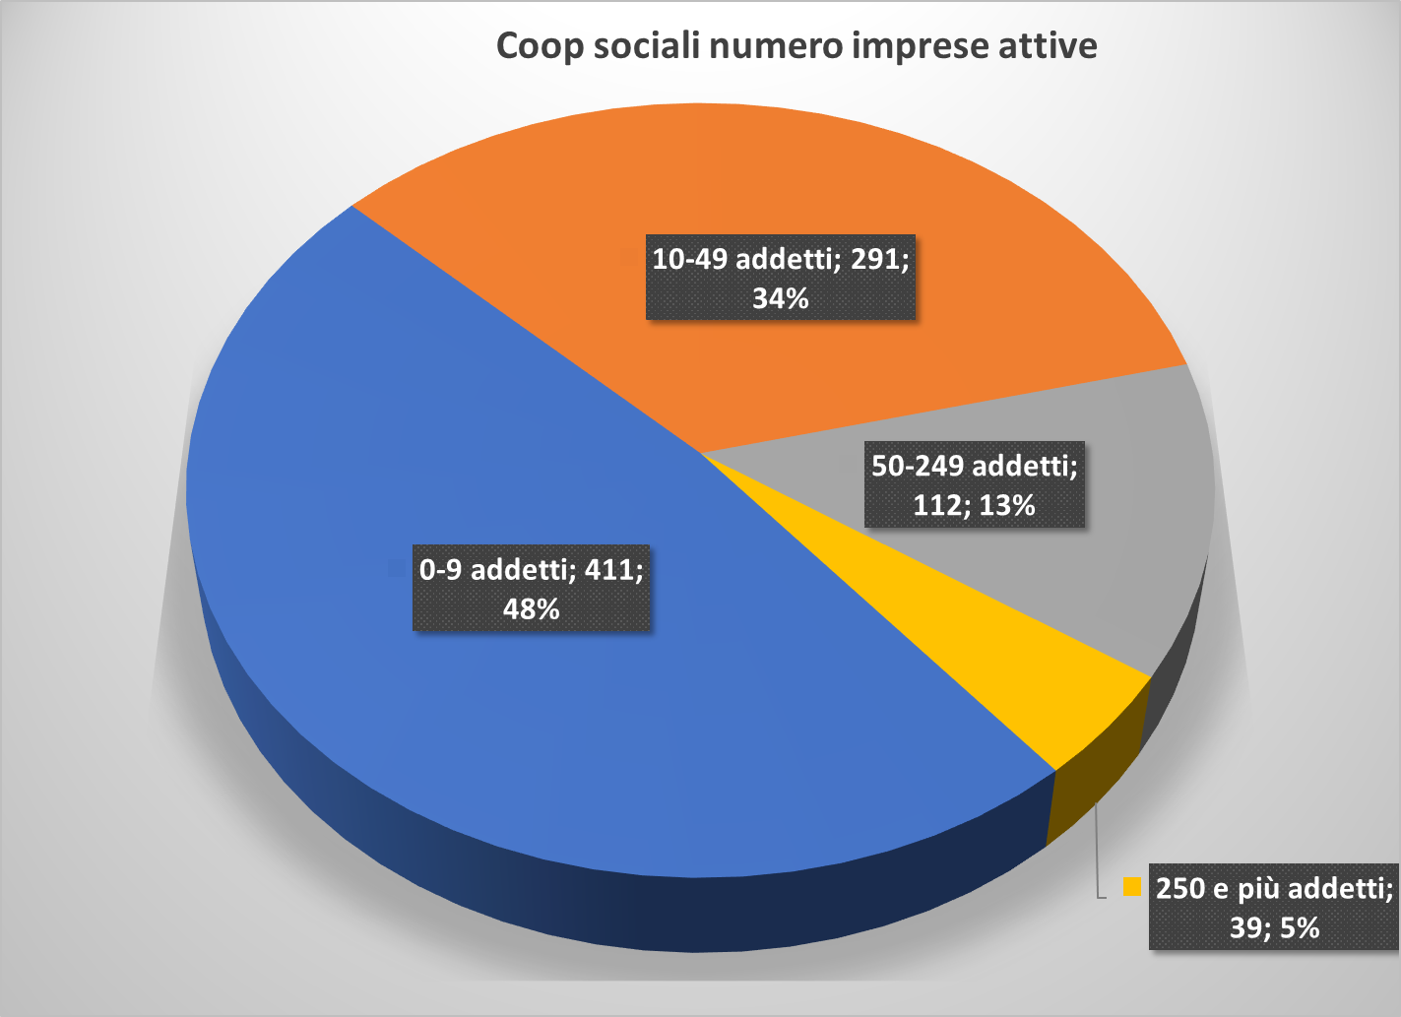
Addetti coop non sociali 132.607
Imprese coop non sociali 2.434
AIDA
Imprese coop sociali 853
Addetti coop sociali 58.763

Slide 13
Cooperative per classe di dimensione e comparto
Valore Aggiunto pro-capite e Costo del Lavoro

Slide 14
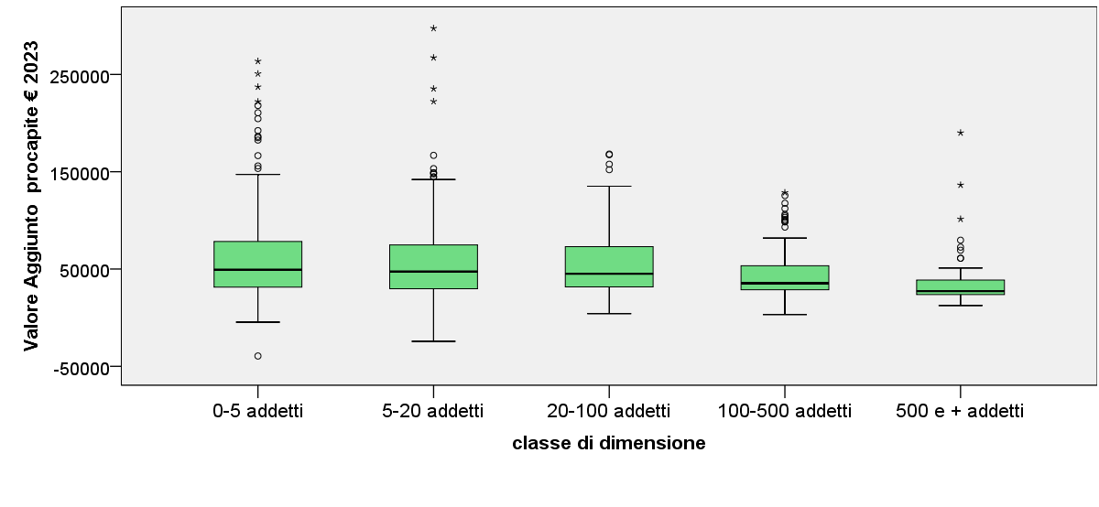

Slide 15
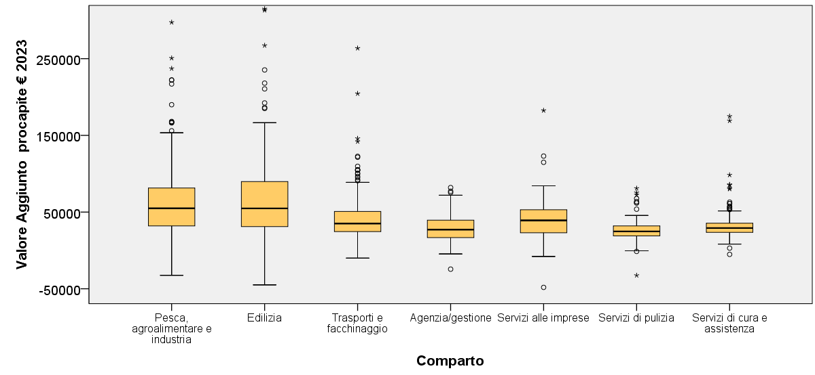

Slide 16
Effetto coop

Slide 17
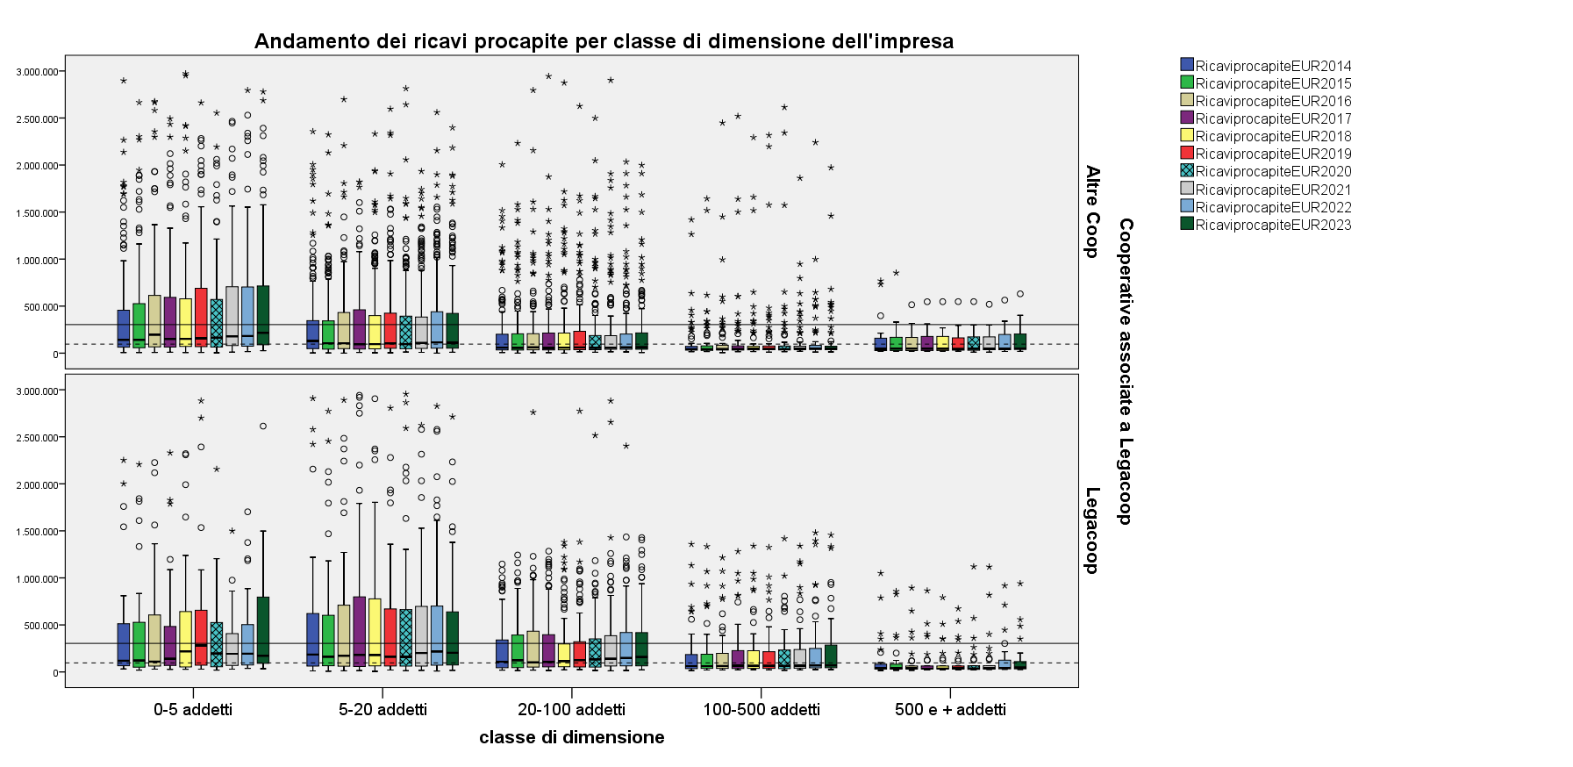

Slide 18
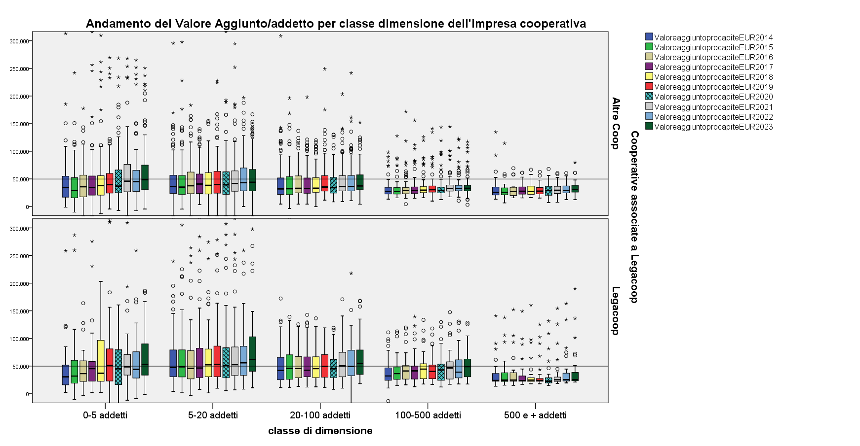

Slide 19
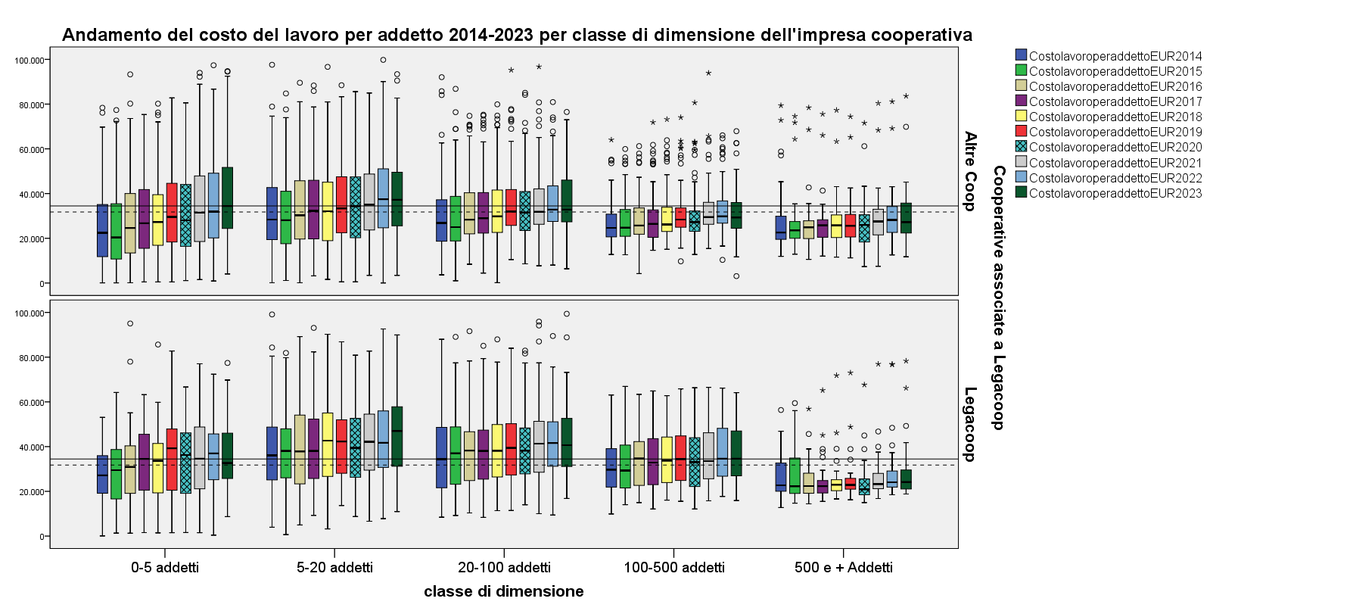

Slide 20
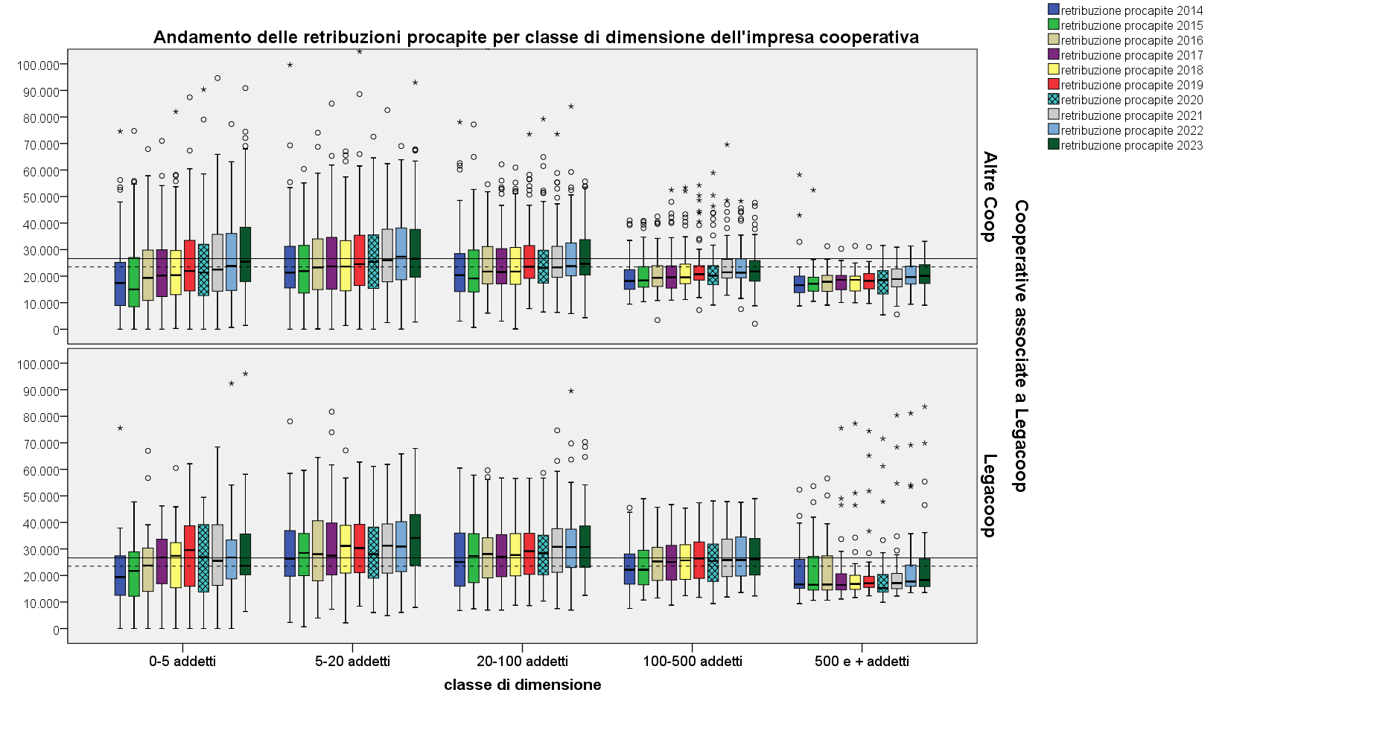

Slide 21
Cooperative per comparto
Ricavi procapite, Costo del lavoro, Valore Aggiunto procapite, Retribuzioni

Slide 22
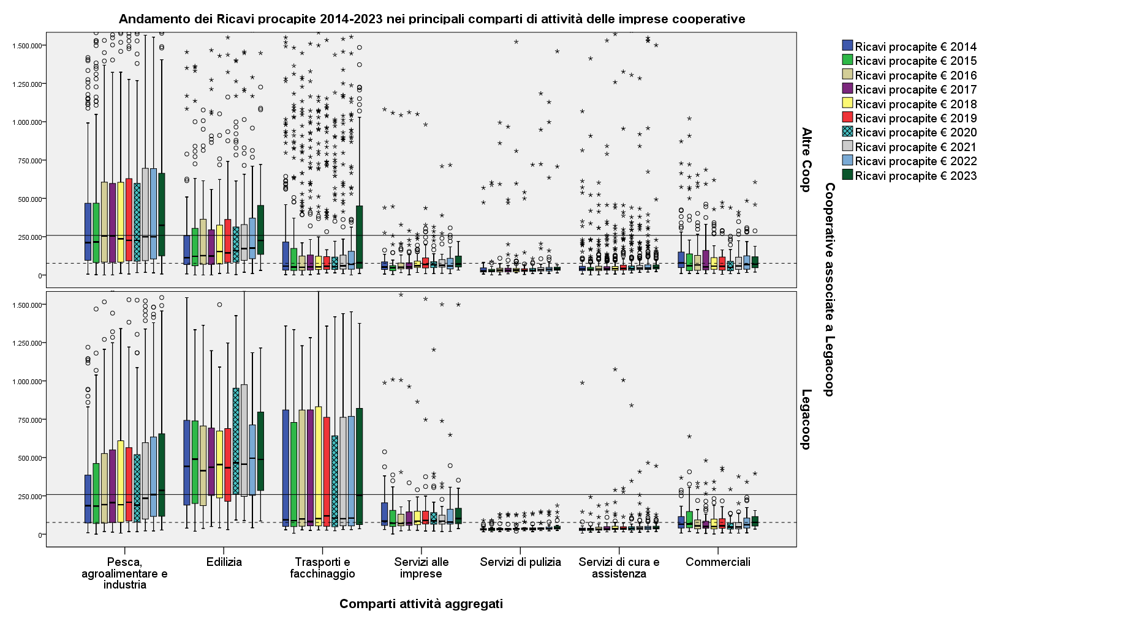

Slide 23
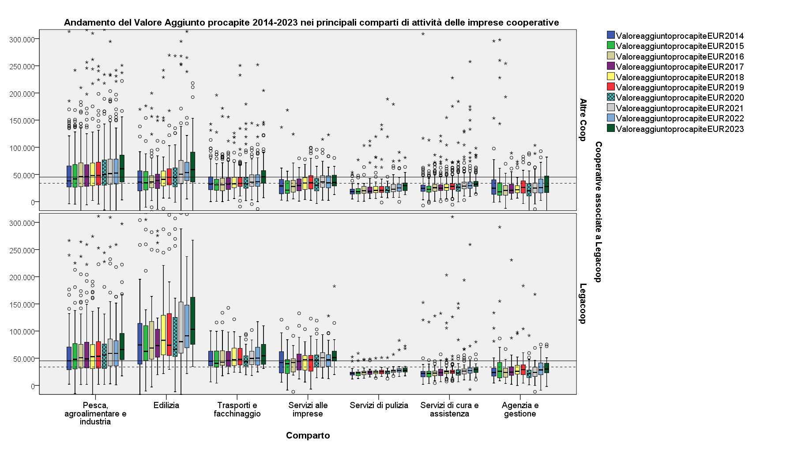

Slide 24
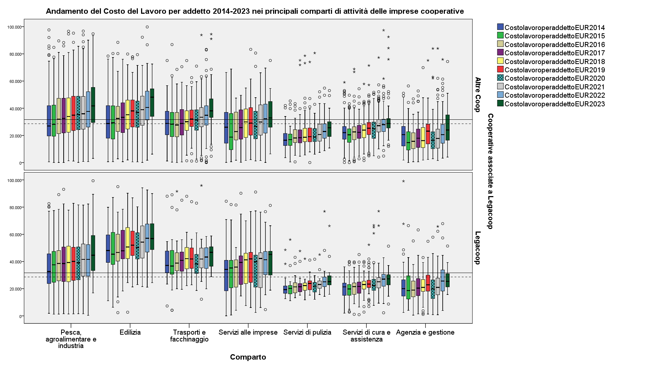

Slide 25
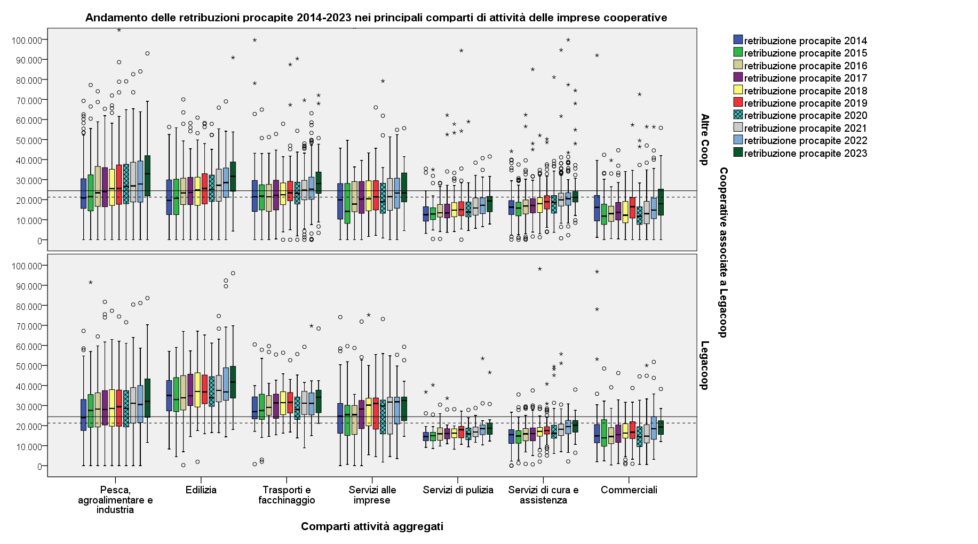

Slide 26
Coop sociali: «un mondo a parte»

Slide 27
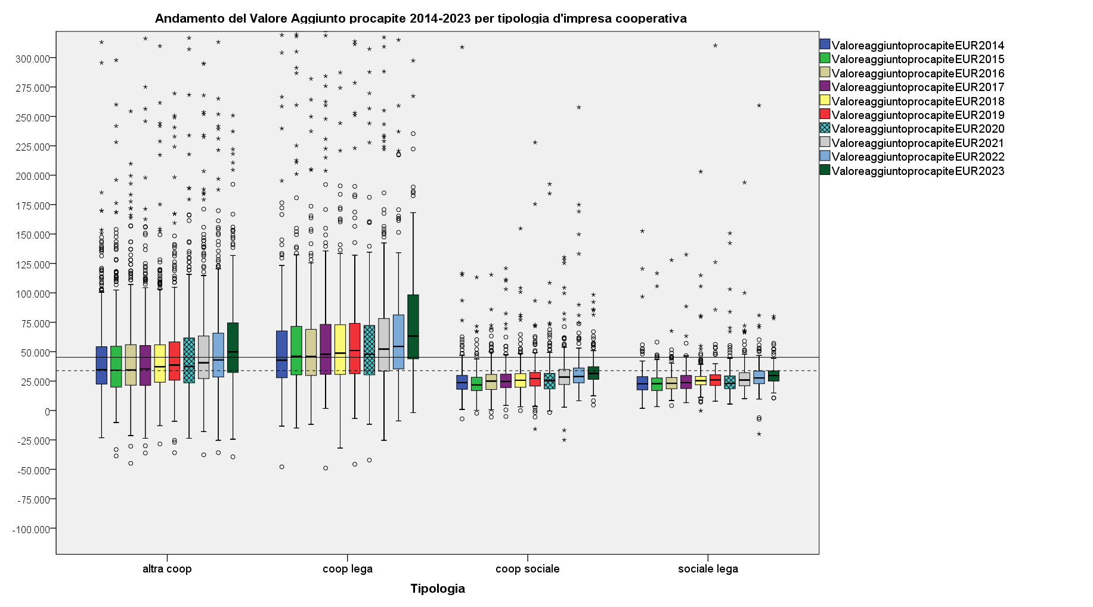

Slide 28
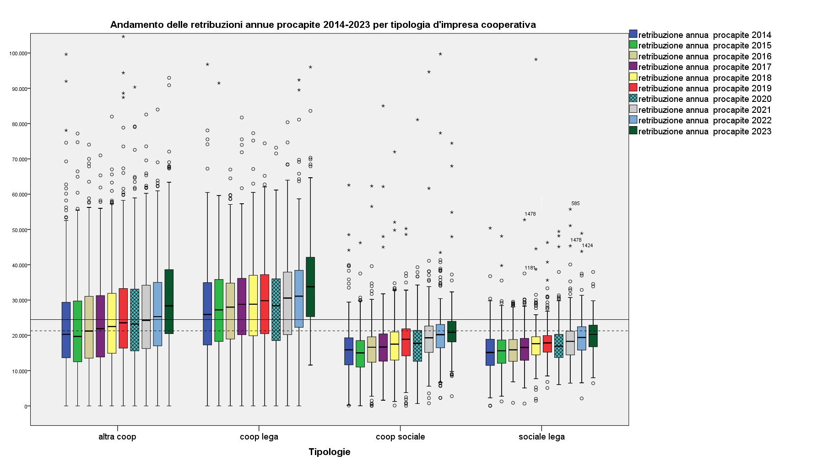
Salario minimo (9€/ora)
Reddito di cittadinanza

Slide 29
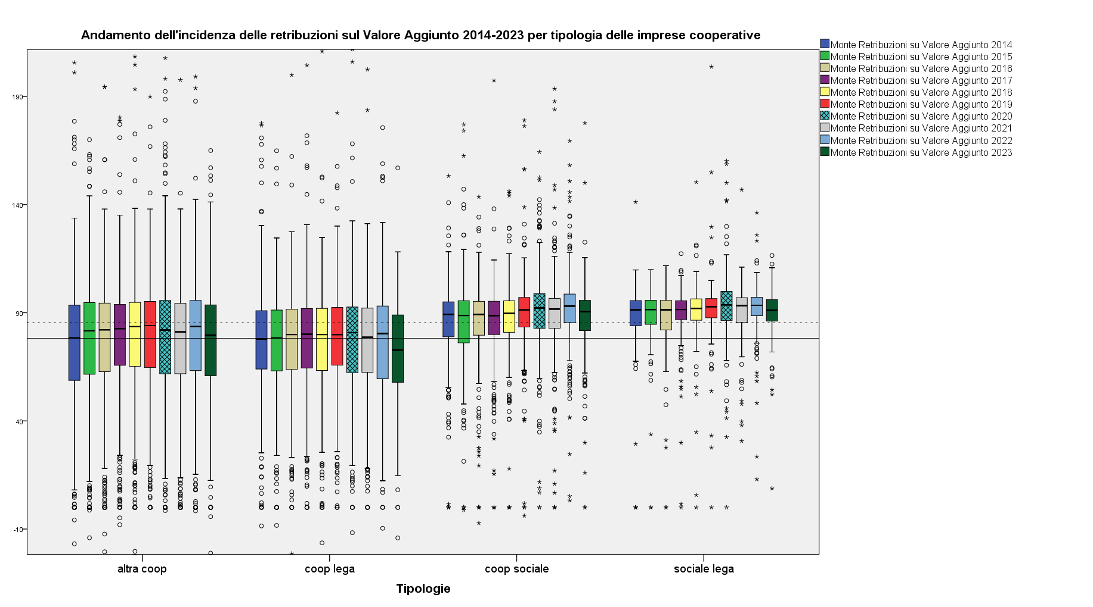

Slide 30
Le cooperative «tossiche»
Implicazioni economiche e sociali della cattiva cooperazione

Slide 31
DA DOVE PARTIAMO
Una questione di legalità, Vol. 2 (anno 2018)
Il 49% delle imprese non ha depositato il Bilancio 2016; il 13% non l’ha mai depositato e il 10% non lo deposita da almeno 3 anni.
Solo il 7% delle imprese ha indicato di avere un organo di controllo - collegio sindacale o revisore legale; era il 10% nel 2014.
Revisione cooperativa: nessuna delle 182 cooperative campione nessuna fornisce informazioni in materia.
Il 68% ha l’amministratore unico (era il 63% nel 2014), di cui il 46% di origine straniera, e il 70% non ha indicato il numero dei soci.
Le 182 cooperative registrano un aumento del fatturato complessivo del 25%, a fronte di una redditività inferiore del 70% rispetto alle cooperative associate ad una centrale.
Il patrimonio netto risulta negativo per il 21% delle imprese campione, in molti casi il capitale sociale coincide con il patrimonio netto.
Dal confronto fra le buste paga di cooperative associate e cooperative non associate appare evidente l’uso distorto di voci come Premi individuali, Diaria e Trasferta/trasferta Italia.

Slide 32
Indicatori
Il 49% delle imprese non ha depositato il Bilancio 2016; il 13% non l’ha mai depositato e il 10% non lo deposita da almeno 3 anni.
Solo il 7% delle imprese ha indicato di avere un organo di controllo - collegio sindacale o revisore legale; era il 10% nel 2014.
La revisione cooperativa, finalizzata all’accertamento dei requisiti mutualistici: la legge (D.Lgs. 220 del 2/8/2002) prevede che, in caso di imprese non associate ad alcuna Centrale cooperativa, la revisione venga effettuata ogni due anni - una volta all’anno per alcune tipologie di enti cooperativi – a cura del Ministero per lo Sviluppo economico. Delle 182 cooperative campione nessuna fornisce informazioni in materia.
Alto turnover di imprese e addetti
Imprese che riaprono con altro nome e stesso indirizzo
Salari e stipendi bassi e struttura della busta paga con voci fittizie

Slide 33
Indicatori
Verifica del CCNL applicato: il CCNL applicato e il suo rispetto sono informazioni che possono provenire dalle banche dati dell’Ispettorato del lavoro. Risulta necessario un indicatore che tenga in considerazione degli esiti delle verifiche ispettive.
Verifica del rating di legalità: le cooperative possono richiedere una valutazione di legalità all’Autorità Garante della Concorrenza e del Mercato se rispettano i seguiti requisiti:
  sede operativa in Italia;
  fatturato minimo di due milioni di euro nell’esercizio chiuso nell’anno precedente a quello della domanda;
  iscrizione nel registro delle imprese da almeno due anni alla data della domanda
Modello 231 MOG (Modello di Organizzazione e Gestione): verifica dell’adozione di un modello 231 all’interno della società cooperativa. Sarebbe utile un indicatore che potesse rilevare quali siano le cooperative prive di un modello 231 al fine di avere un ulteriore segnale di anomalia.
Certificazione dei contratti: l’Ispettorato del lavoro viene a conoscenza delle imprese che presentano istanza di certificazione alle Commissioni di certificazione. Sarebbe auspicabile una verifica della banca dati dell’Ispettorato per verificare quali cooperative non abbiano contratti certificati e perciò possano essere un segnale per il cruscotto.
Verifica sull’adesione delle cooperative ad una centrale cooperativa o meno.

Slide 34
In sintesi:
La «cattiva» cooperazione è:
  Sempre presente nella storia di questa forma d’impresa
  Più probabile quando la cooperazione domanda ai decisori istituzionali protezione e non rispetto delle regole
  Più probabile se i decisori istituzionali sono non-neutrali o addirittura ostili
  Più probabile nei settori «fragili»: a bassa fertilità, a domanda fortemente variabile, soggetti al potere «monopolistico» di altre imprese e istituzioni committenti

